Slide 1
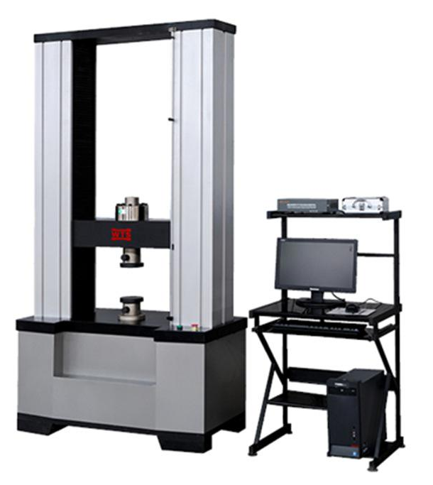
AG-X Plus型电子万能材料试验机
AG-X Plus electronic universal material testing machine
主要功能及应用：
微机控制电子万能试验机AG-X plus广泛应用于橡胶、塑料、电线电缆、纺织物、防水材料、无纺布、扣件等非金属材料及金属丝、金属箔、金属板材和金属棒的力学性能试验；配合专用夹具，亦适用于各种成品拉伸、压缩、剥离、剪切、撕裂、弯曲（折）试验；还可用于型材和构件的力学性能试验；亦可用于试样变形大，试验速度快的绳、带、丝、橡胶、塑料等材料试验领域，具有非常广泛的应用前景。
主要技术指标：
主机最大载荷：500N
试验机主机刚度：42kN/mm
试验速度范围：0.0005-1500mm/min；最大速度1500mm/min时主机载荷能力达到10kN；4、横梁速度精度：满足设定速度的士0.1%
横梁位移检测精度：显示值的士0.1%以内，但显示值在士10mm以下时为士0.01mm
主机与电脑数据连接：USB接口
10N夹钳式拉伸夹具；
压缩夹具。
生产厂家：日本株式会社岛津制作所
主要特点：
1、便捷的应力、应变控制
2、通过超高速采样功能，试验中不放过任何突如其来的强度变化
3、控制分辨率提高8倍，试验结果的可信度更高
4、从微小载荷到满载都能进行S-S-曲线的精确测量
联系人：赵晨
13427562662

